Slide 1
INCLUSÃO: PONTOS E CONTRAPONTOS

Slide 2
Inclusão: pontos e contrapontos
Acompanhar a aprendizagem de alunos em inclusão tem relação direta com os eventos na vida do profissional de EDUCAÇÃO, suas interseções e interações com o mundo interno (biológico e psíquico); e com o mundo externo (sociocultural e físico).

Slide 3
LINHAS QUE ORIENTAM O SENTIDO DADO À PROFISSÃO
Burocracia e Aceitação da Hierarquia |  | Inovação
Isolamento na ação pedagógica |  | Partilha de experiências
Fechamento à mudança |  | Diversidade
Ceticismo |  | Aceitação do desafio
Ressentimento em relação aos outros |  | Sensibilidade ao outro
Amargura em relação à profissão |  | Abertura ao desenvolvimento profissional
Fonte: ERIKSON 1985, p. 72-73

Slide 4
FASE | ANOS NA CARREIRA | CARACTERÍSTICAS
Entrada na carreira | 1 – 3 | Contato inicial com a sala de aula: sobrevivência e descoberta
Estabilização | 4 – 6 | Pertencer a um grupo docente; sentimento de competência pedagógica crescente
Diversificação | 7 – 25 | Início de novas experiências pedagógicas; Motivação e dinamismo; Ascensão pessoal
Questionamento | 7 - 25 | Balanço da vida profissional percorrida em face aos ideais do início da carreira
Serenidade – Distanciamento Afetivo | 25 – 35 | Serenidade – menor vulnerabilidade pelo julgamento dos outros, equilíbrio entre o eu real e ideal Distanciamento afetivo – diferenças de geração
Conservadorismo | 25 – 35 | Resistência à inovação; dificuldade em efetuar mudanças Lamentação, nostalgia do passado
Desinvestimento | 35 - 40 | Preparação para o encerramento da carreira; Pode ser sereno ou amargo, dependendo da trajetória do professor
Fonte: ERIKSON 1985, p. 72-73

Slide 5
Eu profissional individual
Eu real – possibilidade de o professor dar-se conta de suas reais possibilidades e perceber-se de forma autêntica;
Eu ideal – o que o professor gostaria de ser, mas sabe que não é, segundo seus próprios valores, ideais e aspirações, compartilhados com o grupo;
Eu idealizado – advém da ilusão de ser perfeito. Quando reforçado ou ameaçado pelas exigências sociais e profissionais pode debilitar o eu real.
FONTE:Professor Universitário no contexto de suas trajetórias como pessoa e profissional.Silvia Maria de Aguiar Isaias

Slide 6
Inclusão: pontos e contrapontos
Exemplo
Cuidado
Amparo
Afeto
Espiritualidade

Slide 7
Inclusão: pontos e contrapontos
Exemplo

Slide 8
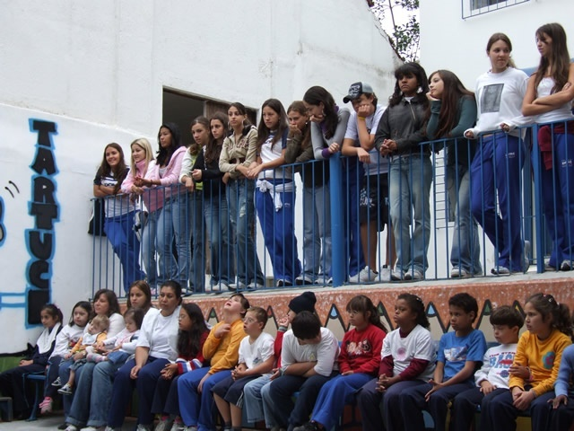

Slide 9
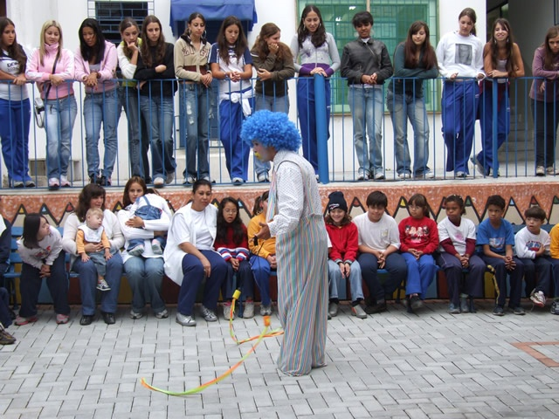

Slide 10
Inclusão: pontos e contrapontos
Cuidado

Slide 11
Inclusão: pontos e contrapontos
D.A . É um termo geral que se refere a um grupo heterogêneo de transtornos que se manifestam por dificuldades significativas na aquisição e uso da escuta, fala, leitura, raciocínio ou habilidades matemáticas. Esses transtornos são intrínsecos ao individuo, supondo-se devido à disfunção do sistema nervoso central e podem ocorrer ao logo do ciclo vital. Podem existir junto das D.A. problemas nas condutas de auto-regulamentação, percepção, social e interação social. Também podem acontecer por deficiência sensorial, retardamento mental, transtorno emocionais graves ou agentes externos como: diferenças culturais, instrução inapropriada ou insuficiente.
FONTE: NJCLD, 1998, p.1

Slide 12
Projeto SACI - Serviço de Atendimento as Crianças de Itaipulândia.
Um grupo de profissionais, das mais diversas áreas realiza acompanhamento psicossocial às crianças que apresentam dificuldades de aprendizagem, na fase educacional, com desajuste comportamental.
O objetivo principal do SACI é promover o desenvolvimento emocional e afetivo, visando integração social e fortalecimento dos vínculos familiares e comunitários.
A equipe profissional se desloca até o ambiente da criança, conforme o cronograma formulado em conjunto com os profissionais da educação. Isso facilita a aceitação da criança a participar do Projeto SACI sem maiores contrariedades.
No projeto SACI há um personagem factício, representado por um bicho de pelúcia na imagem de um grande sapo verde, chamado Ferdinan, que permanece o tempo todo em contato com as crianças, enquanto executam as atividades. No colo ou em cima da carteira, o Ferdinan promove e aprimora os laços de afetividade e comprometimento com o próximo

Slide 13
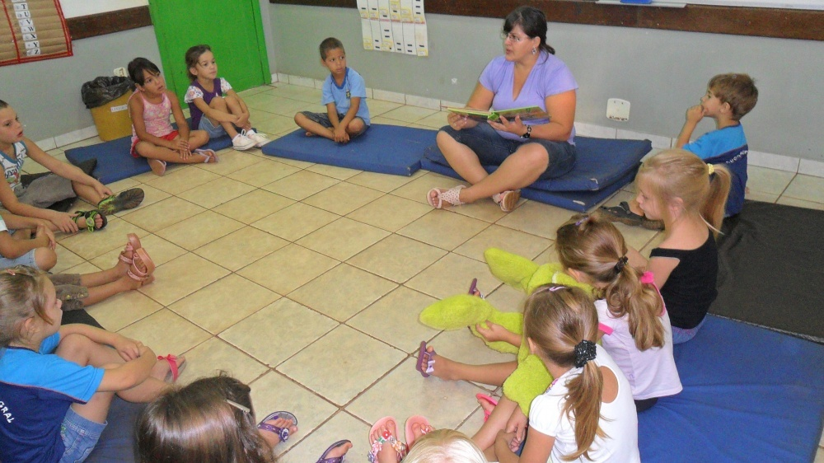
COMO PRATICAMOS A MBE?

Slide 14
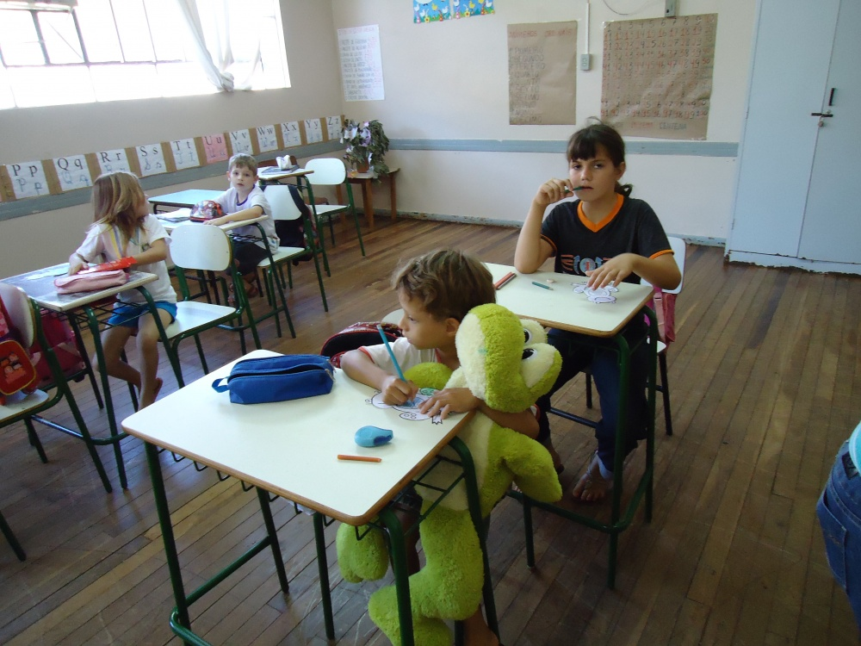
COMO PRATICAMOS A MBE?

Slide 15
Inclusão: pontos e contrapontos
A FALTA DE CUIDADO PODE ESTAR LIGADA ÀS:
diferenças culturais;
instruções inapropriadas;
instruções insuficientes.

Slide 16
Inclusão: pontos e contrapontos
Amparo
Afeto

Slide 17
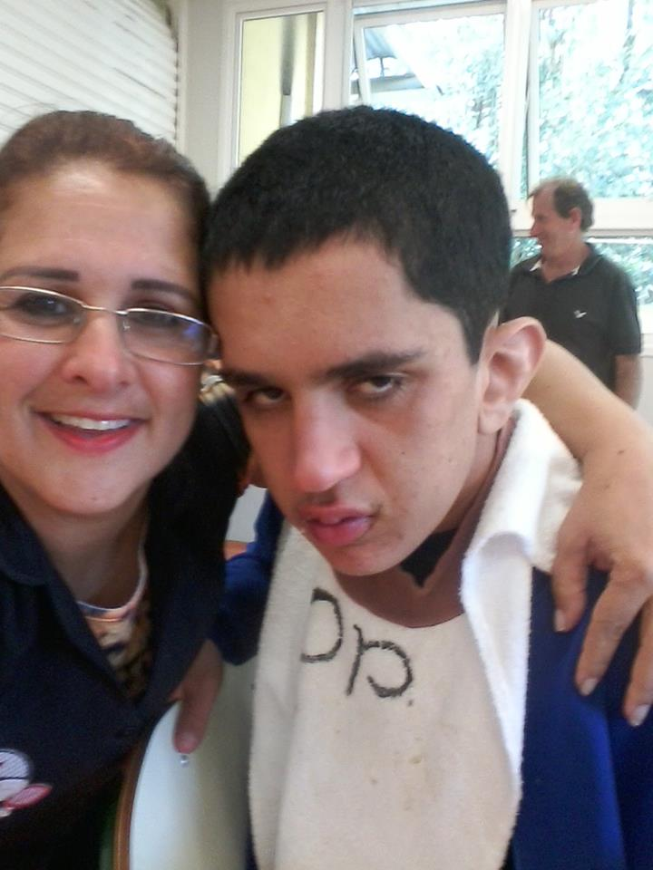
TIAGO GOMES
Chega e já vai pro colchonete
Só toma café com a professora
Não fala
Não escreve
Não desenha
Pouca ou nenhuma interação social
Só pinta ou desenha com giz de cêra
Rasga e destrói o que faz

Slide 18
TIAGO GOMES
CID F71 retardo mental
G40.8 epilepsia
CID-10
TRANSTORNOS INVASIVOS DO DESENVOLVIMENTO
F84.0 – Autismo Infantil

Slide 19
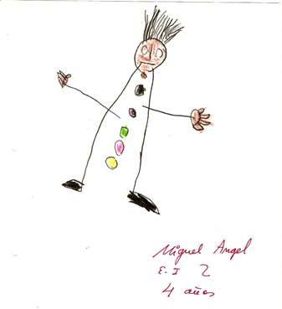
Desenho da figura humana do Tiago

Slide 20
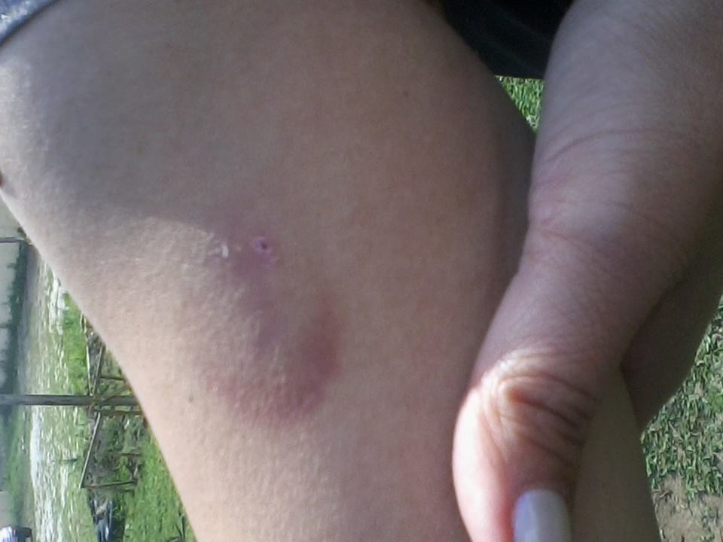

Slide 21
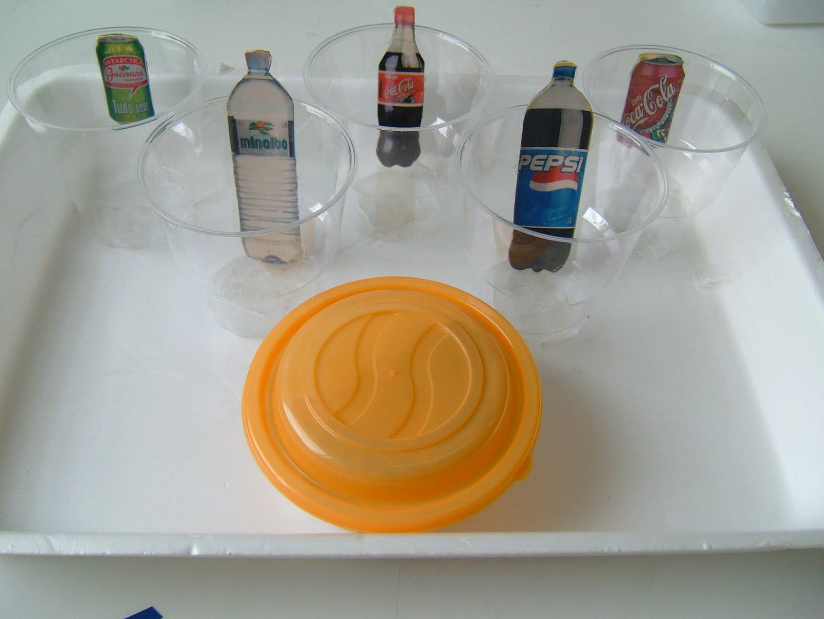

Slide 22
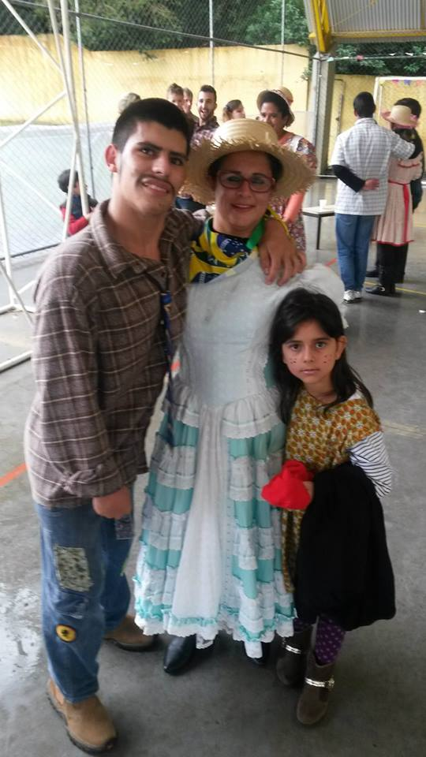

Slide 23
PRÓXIMOS PASSOS:
Implantar uma rotina
Usar os mesmos sinalizadores que a família
Desenvolver a linguagem
Ampliar as relações sociais dele

Slide 24
Inclusão: pontos e contrapontos
Espiritualidade

Slide 25
Inclusão: pontos e contrapontos
Os princípios espirituais
O cuidado fundamental (onde surge a inteligência)
O respeito ( ilimitado)
A responsabilidade
Solidariedade universal

Slide 26
De agora em diante...
Transformar a informação em diagnóstico, prognóstico, tratamento;
Identificar a melhor evidência para agir ;
Acessar as principais bases de dados da área;
analisar o tamanho do impacto em relação à aplicabilidade.

Slide 27
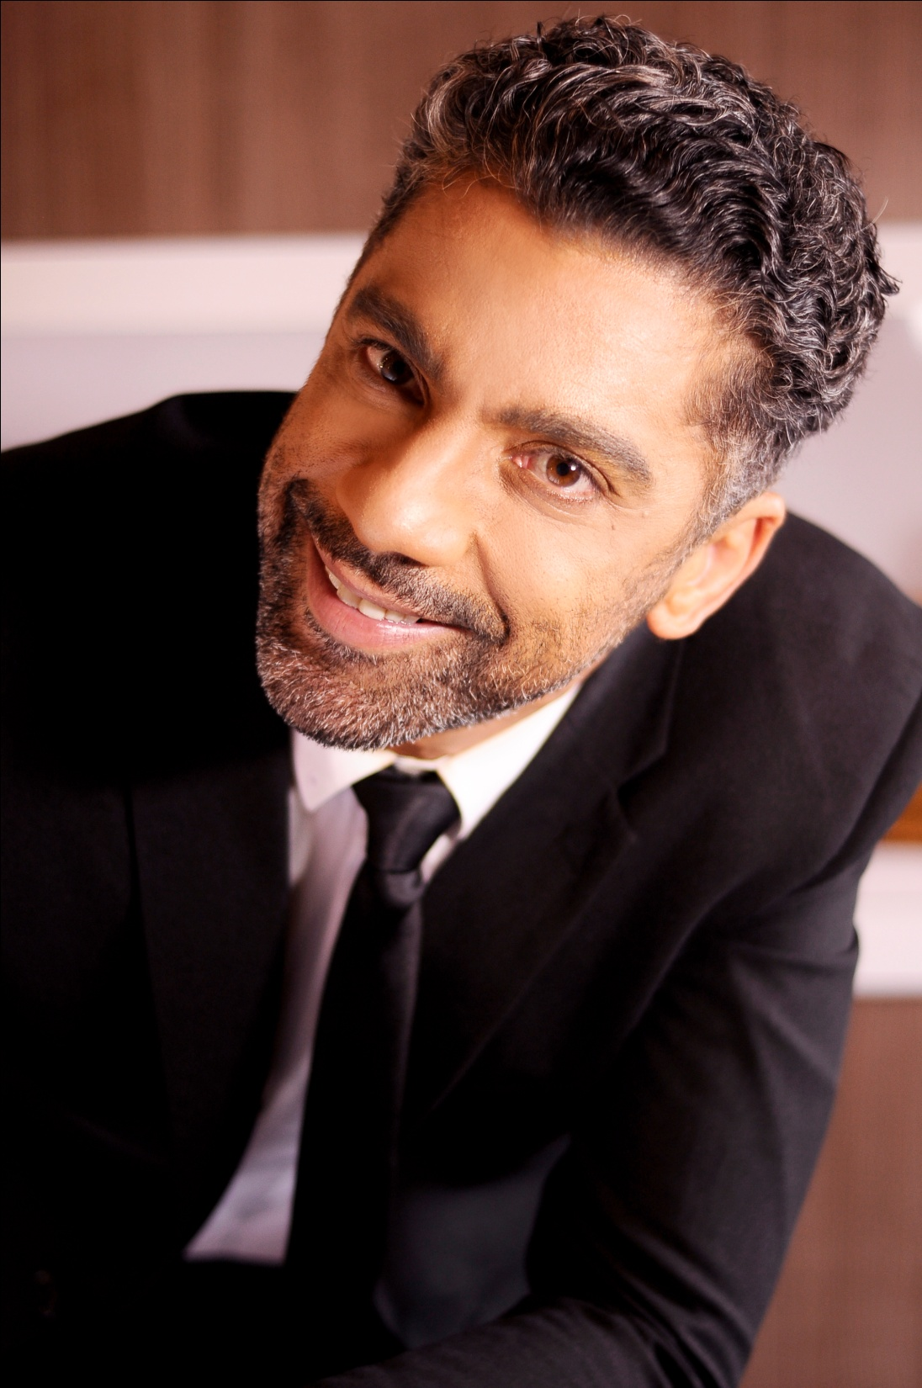
MUITO
OBRIGADO.
www.geraldoalmeida.com.br

